Slide 1
EJE 2.-NATURALEZA Y SOCIEDAD
TEMA 4 PROCESOS NATURALES Y BIODIVERSIDAD
APRENDIZAJE ESPERADO:
Explicarás la relación entre la distribución de los tipos de relieve, las regiones sísmicas y volcánicas, como los procesos internos y externos de la tierra.

Slide 2
L4 RELACIÓN DE LOS PROCESOS INTERNOS Y EXTERNOS DE LA TIERRA CON LA DISTRIBUCIÓN DE LA SISMICIDAD, EL VULCANISMO Y EL RELIEVE.

Slide 3
REPRODUCE EL DIBUJO EN TU LIBRETA Y COLOCA DENTRO DE LOS RECUADROS EL NOMBRE DE CADA CAPA

Slide 4
COMPLETA LA SIGUIENTE TABLA (PÁG 61)
 | NÚCLEO | MANTO | CORTEZA
GROSOR
MATERIAL
TEMPERATURA
ESTADO

Slide 5
GEÓSFERA
La geosfera o geósfera es la parte interna y sólida de la Tierra que se encuentra formada por tres capas concéntricas llamadas corteza, manto y núcleo. Sin la geosfera, los seres humanos no podrían vivir en el planeta, ya que no existiría un terreno sólido.

Slide 6
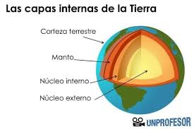
CAPAS DE LA TIERRA

Slide 7
RESPONDE
¿Las dos capas que rodean al núcleo es decir manto medio y corteza en la parte superior, están separadas por?
Qué es la discontinuidad de Gutenberg
Qué es la discontinuidad de Mohorovicic
Qué es la astenosfera y por qué es importante
Qué se descubrió en la década de los 60’s
Qué nos explica la teoría de tectónica de placas.

Slide 8
DISCONTINUIDADES

Slide 9
Teoría de tectónica de placas
La corteza terrestre está formada por inmensos bloques de roca, llamados placas tectónicas, las cuales, al estar formadas por material menos denso que el manto, presentan desplazamientos, dando lugar a diferentes procesos dentro de la tierra cuyas consecuencias son visibles en las distintas formas de relieve, tanto continental como oceánico.
Todas forman un mosaico de numerosas piezas de diversos tamaños en movimiento llamadas placas, que encajan entre si y varían en grosor según su composición ya sea corteza oceánica, continental o mixta.

Slide 10
PLACAS TECTÓNICAS

Slide 11
MOVIMIENTO DE LAS PLACAS TECTÓNICAS
MOVIMIENTO | CARACTERÍSTICAS
CONVERGENTE | Sismos , tsunamis y cordilleras
DIVERGENTE | Salida de magma (vulcanismo)
TRANSFORMANTE | sismos

Slide 12
CON BASE EN LAS CAPAS INTERNAS DE LA TIERRA Y LA TECTÓNICA DE PLACAS ELIGE LA RESPUESTA CORRECTA

Slide 13
QUÉ TIPO DE MOVIMIENTO REALIZAN LAS PLACAS

Slide 14
QUÉ GENERAN LOS MOVIMIENTOS
CONVERGENTES
DIVERGENTES
TRANSFORMNTES

Slide 15
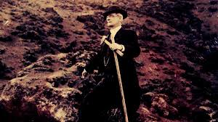
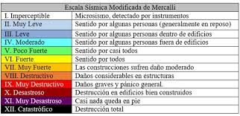
Para medir la intensidad de los sismos se utiliza:
a)Escala de Mercalli.-Se expresa en números romanos y se expresa por el efecto causado por el movimiento, desde agitar ramas (magnitud I ) hasta no quedar un solo edificio en pie (magnitud XII).

Slide 16
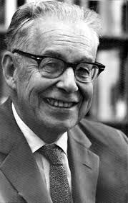
B) ESCALA DE RICHTER
La escala sismológica de Richter, creada en 1935 por Charles Richter en colaboración con Beno Gutenberg, es una escala de magnitud para medir la intensidad de los terremotos, es decir, sirve para cuantificar la energía que libera.
Va desde el valor 0 de magnitud al 10

Slide 17
VULCANISMO
En el movimiento divergente de las placas, se puede llegar a producir salida del magma de la astenosfera, a este fenómeno se le nombra vulcanismo.

Slide 18
Coloca en cada número la palabra que le corresponda: chimenea-lava-gases-cámara magmática—cono secundario-bomba volcánica-cráter

Slide 19
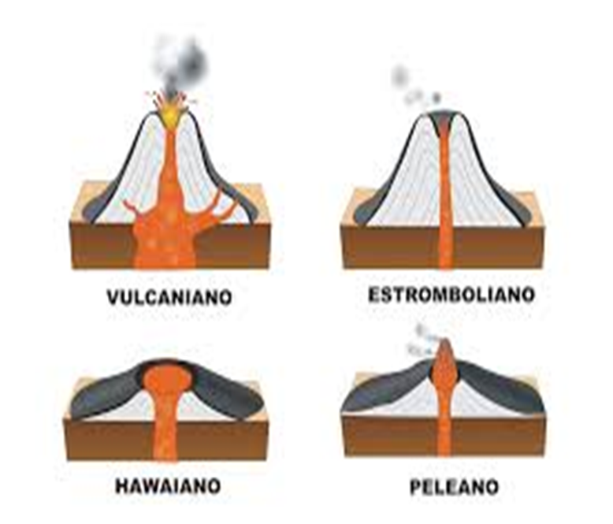
Clasificación de los volcanes según el tipo de erupción
A) Hawaiano.- Se localizan en las placas oceánicas con movimientos
divergentes, se caracteriza por sus erupciones constantes, tranquilas
y fluidas.
B) Estromboliano.-se presenta en placas continentales,
arroja material viscoso, y sus erupciones son menos recurrentes.
C) Vulcaniano.-presenta erupciones violentas que, en ocasiones,
destruyen el propio cono volcánico.
D) peleano.- La lava que expulsa es más espesa y, al formarse un tapón en su cono,
acumula presión hasta liberarla con una erupción que destruye todo el volcán .

Slide 20
Cinturón de fuego está situado en las costas del océano pacífico y se caracteriza por concentrar algunas de las zonas de subducción más importantes del mundo, lo que ocasiona una intensa actividad sísmica y volcánica en las siguientes zonas: (TAREA)

Slide 21
PLACAS TECTÓNICAS QUE ESTÁN EN EL TERRITORIO MEXICANO

Slide 22
ACTIVIDAD VOLCÁNICA PROVOCA
DAÑOS | BENEFICIOS
Destrucción de un pueblo (asentamientos) Destrucción de cosechas Afectaciones en los aeropuertos (nube de cenizas) | Enriquecimiento de suelo (depósitos de cenizas) Obtención de minerales Agua termales Energía geotérmica

Slide 23
ZONAS DE SISMICIDAD
ASISMICA.-Donde no hay actividad sísmica, comprende el norte y noreste del país, así como la península de Yucatán.
PENISISMICA.-Existe poca actividad sísmica. Se localiza en la región costera del oeste del país, desde Sonora hasta Nayarit, atravesando desde este punto por el norte del Sistema Volcánico transversal hasta la costa del golfo de México, así como la mayor parte de la península de Baja California.
SÍSMICA.-Comprende los estados que colindan con el océano Pacífico y tienen cercanía con el contacto de las placas Norteamericana y de Cocos siendo estos: Jalisco, Colima, Guerrero, Oaxaca y Chiapas., así como la región central del país incluyendo la cd de México

Slide 24
ZONAS DE SISMICIDAD EN MÉXICO

Slide 25
RESPONDE A LAS SIGUIENTES PREGUNTAS PÁG 66
1.-¿Qué nos explica la hipótesis llamada deriva continental?
2.-¿Los movimientos de las placas tectónica y el vulcanismo generan formas características en la corteza terrestre, a este conjunto de procesos creadores del relieve le llamamos?
3.-¿Cuál es el principal origen de las cordilleras?
4.-¿Cómo se formó la cordillera del Himalaya?
5.-¿Los movimientos transformantes también modifican el relieve, en algunos millones de años a qué dará lugar el desplazamiento de las placas Pacífica y Norteamericana?

